Slide 1

Modelare și Suport Software Integrat Pentru Restricțiile în Vigoare Privind Accesul Auto în Centrul Orașelor din Europa
Autor: Andrei SĂRĂNDAN, Licenţǎ – Anul 4, Grupa 341 A1, Facultatea de Automatica şi Calculatoare
Adresa E-mail: andreisarandan02@gmail.com
Îndrumător Știinţific: Prof. Dr. Ing. Anca Daniela IONIȚĂ

Slide 2


INTRODUCERE
De ce aplicație web ?
Accesibilitate
Rapiditate
Compatibilitate pe diferite platforme
De ce aplicația este în limba engleză?
Zonele cu emisii reduse au o influență semnificativă în Uniunea Europeană, unde engleza este limba predominantă.
În România, nu există nicio zonă desemnată cu emisii reduse.

Slide 3
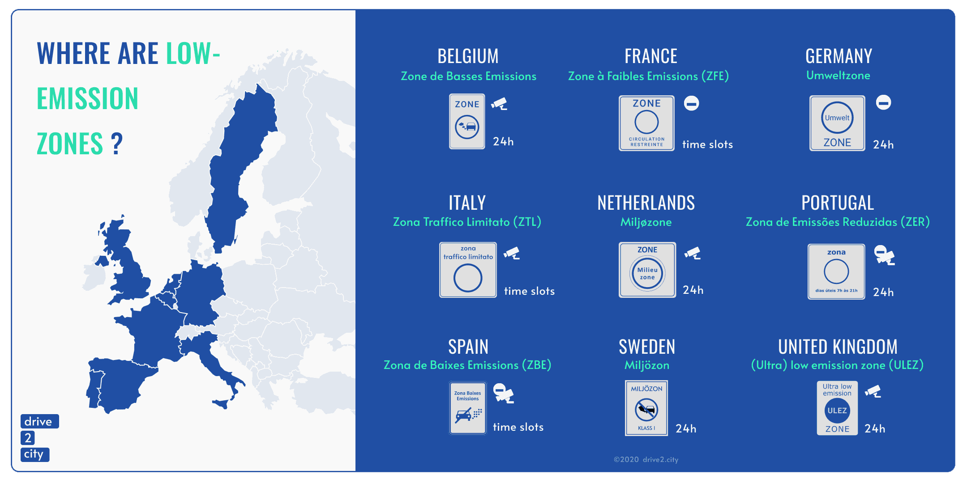
CE SUNT ZONELE CU EMISII REDUSE?
Ce sunt
Permanente
temporale
Functioneaza bine
Alte variante la LEZ

Slide 4
Emission Stickers: Germania, Franta, Spania
Vignete digitale: Belgia, Danemarca, UK,
Altele: Italia, Portugalia, Polonia, Ungaria, Olanda. Bulgaria
TIPURI DE CERTIFICARI

Slide 5
Tabel 1. Number of Low-Emissions Zones in Europe 2022-2025[1]
Predictii legate de cresterea zonelor cu emisii reduse
Country | Number of LEZs in 2022 | Project number of LEZs by 2025
Italy | 172 | 172
Germany | 78 | 78
United Kingdom | 17 | 18
Netherlands | 14 | 14
France | 8 | 42
Sweden | 8 | 8
Austria | 6 | 6
Denmark | 4 | 4
Spain | 3 | 149
Belgium | 3 | 4
Norway | 3 | 3
Czechia | 1 | 1
Finland | 1 | 1
Greece | 1 | 1
Portugal | 1 | 1
Poland | 0 | 2
Bulgaria | 0 | 3

Slide 6
Problema ?
z
Haos pentru utilizatorii obisnuiti

Slide 7
APLICAȚIA REALIZATĂ
Arhitectura:
Client - Server
Tehnologii folosite:
Python Flask
SQLite
HTML + CSS
JavaScript
Google Maps API

Slide 8
UTILITATEA APLICAȚIEI
Desi exista alte surse, acestea sunt fie pe baza de abonament platit fie bazate pe text si nu ofera raspunsuri rapide pentru situatiile utilizatorilor
Destinata pentru persoanele care calatoresc cu masina prin Europa
Sursa de informare despre restrictiile in vigoare
Posibilitatea de gestionare a certificatelor de access pentru masini “Registrations ” .. In sensul ca poti sa iti salvezi si sa editezi … daca ai mai multe
Ofera metode de validare a accesului in zonele cu emisii reduse
Verificarea eligiblitatii vehiculelor pentru a obtine certificate de acces

Slide 9
ROUTE PLANNER

Slide 10
ELIGIBILITY CHECK

Slide 11
Bibliografie
[1] https://www.statista.com/statistics/1321264/low-emission-zones-europe-by-country/

